Slide 1
BÀI 10
ĐỒ THỊ QUÃNG ĐƯỜNG (TIẾT 2)

Slide 2
TRỞ THÀNH CHUYÊN GIA
5:00
Chia lớp thành 6 nhóm
Mỗi học sinh trong nhóm có 1 stt từ 1 đến 6
Mỗi hs có 1 phiếu học tập
Thảo luận trả lời câu hỏi trong phiếu học tập
Giảng bài cho nhau Mỗi hs là chuyên gia của chủ đề nhóm mình
Nhóm 1,3,5 hoàn thành phiếu học tập số 2. Nhóm 2,4,6 hoàn thành phiếu học tập số 3
1
2
3
4
5
6

Slide 3
PHIẾU HỌC TẬP SỐ 2
Sử dụng sách giáo khoa
Câu 1: Dựa vào đồ thị hình 10.2 trả lời các câu hỏi sau:
Mô tả lại bằng lời chuyển động của ô tô trong 4h đầu:
Xác định tốc độ của ô tô trong 3h đầu
Xác định quãng đường ô tô đi được sau 1h 30 min
PHIẾU HỌC TẬP SỐ 3
Câu 2: Lúc 6h sáng, bạn A đi bộ từ nhà ra công viên để tập thể dục cùng các bạn. Trong 15 min đầu, A đi thong thả được 1 000 m thì gặp B. A đứng lại nói chuyện với B trong 5 min. Chợt A nhớ ra là các bạn hẹn mình bắt đầu tập thể dục ở công viên vào lức 6h 30 min nên vội vã đi nốt 1000 m còn lại và đến công viên vào đúng lúc 6h 30 min.
a.Em hãy lập bảng quãng đường đi được theo thời gian của A. vẽ đồ thị quãng đường – thời gian của bạn A trong suốt hành trình 30 min đi từ nhà đến công viên?
b. Xác định tốc độ của A trong 15 min đầu và 10 min cuối của hành trình?

Slide 4
CHUYÊN GIA TRỔ TÀI
15:00
1-2–3–4–5–6-1
1-1–1–1–1–1-1
Ghép nhóm
Mỗi hs mang theo phiếu học tập và trình bày nội dung phiếu trong nhóm
Thống nhất, tổng hợp kiến thức
Hoàn thành phiếu học tập số 4
1-2–3–4–5–6-2
2-2–2–2–2–2-2
1-2–3–4–5–6-3
3-3–3–3–3–3-3
1-2–3–4–5–6-4
4-4–4–4–4–4-4
1-2–3–4–5–6-5
5-5–5–5–5–5-5
1-2–3–4–5–6-6
6-6–6–6–6–6-6

Slide 5
PHIẾU HỌC TẬP SỐ 4
Câu 1: Dựa vào đồ thị hình 10.2 trả lời các câu hỏi sau:
Mô tả lại bằng lời chuyển động của ô tô trong 4h đầu:
Xác định tốc độ của ô tô trong 3h đầu
Xác định quãng đường ô tô đi được sau 1h 30 min
Câu 2: Lúc 6h sáng, bạn A đi bộ từ nhà ra công viên để tập thể dục cùng các bạn. Trong 15 min đầu, A đi thong thả được 1 000 m thì gặp B. A đứng lại nói chuyện với B trong 5 min. Chợt A nhớ ra là các bạn hẹn mình bắt đầu tập thể dục ở công viên vào lức 6h 30 min nên vội vã đi nốt 1000 m còn lại và đến công viên vào đúng lúc 6h 30 min.
a. Em hãy lập bảng quãng đường đi được theo thời gian của A. vẽ đồ thị quãng đường – thời gian của bạn A trong suốt hành trình 30 min đi từ nhà đến công viên?
b. Xác định tốc độ của A trong 15 min đầu và 10 min cuối của hành trình?

Slide 6
CHÚNG TÔI TỎA SÁNG
2:00
Gọi ngẫu nhiên 2 hs
Thuyết trình phần gv yêu cầu
Các hs còn lại dặt câu hỏi
Gv đặt câu hỏi

Slide 7
AI NHANH HƠN

Slide 8
CHÚC MỪNG
CHÚC MỪNG

Slide 9
A
Đồ thị của chuyển động có tốc độ không đổi là một đường
thẳng B. cong
C. Zíc zắc D. Không xác định

Slide 10
D
Đồ thị quãng đường – thời gian cho biết:
tốc độ đi được
thời gian đi được
C. quãng đường đi được
D. cả tốc độ, thời gian và quãng đường đi được.

Slide 11
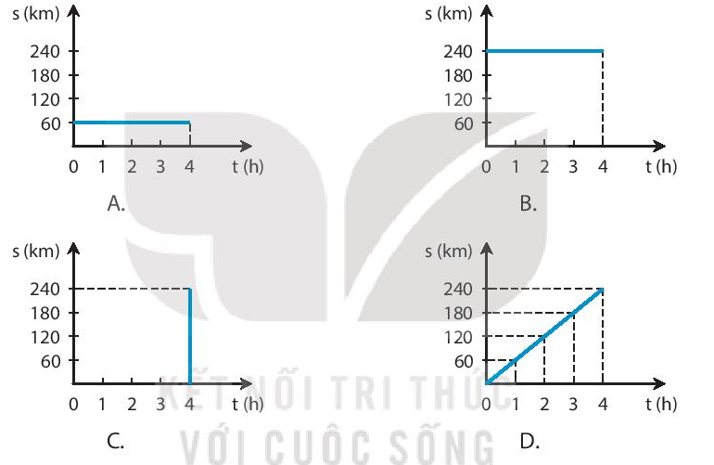
D
Bảng dưới đây mô tả chuyển động của một ô tô trong 4 h.
Hình vẽ nào sau biểu diễn đúng đồ thị quãng đường – thời gian của chuyển động trên?
Thời gian (h) | 1 | 2 | 3 | 4
Quãng đường (km) | 60 | 120 | 180 | 240

Slide 12
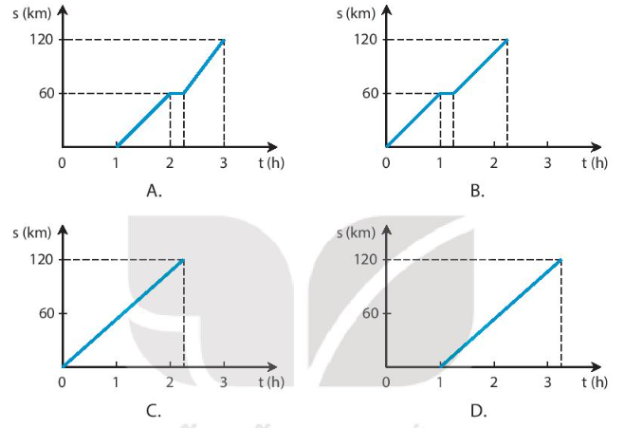
D
Lúc 1h sáng, một đoàn tàu hỏa chạy từ ga A đến ga B với tốc độ 60 km/h đến ga B lúc 2 h và đứng ở ga B 15 min. Sau đó đoàn tàu tiếp tục chạy với tốc độ cũ thì đến ga C lúc 3h 15 min. Hình vẽ nào sau đây biểu diễn đúng đồ thị quãng đường – thời gian của đoàn tàu nói trên?

Slide 13
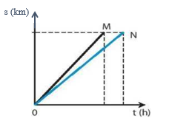
C
Minh và Nam đi xe đạp trên một đoạn đường thẳng. Trên Hình 10.2, đoạn thẳng OM là đồ thị quãng đường - thời gian của Minh, đoạn thẳng ON là đồ thị quãng đường - thời gian của Nam. Mô tả nào sau đây không đúng?
A. Minh và Nam xuất phát cùng một lúc.
B. Tốc độ của Minh lớn hơn tốc độ của Nam.
C. Quãng đường Minh đi ngắn hơn quãng đường
Nam đi.
D. Thời gian đạp xe của Nam nhiểu hơn thời gian đạp
xe của Minh.

Slide 14
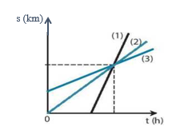
B
Đồ thị quãng đường - thời gian ở Hình 10.3 mô tả chuyển động của các vật 1, 2, 3 có tốc độ tương ứng là v₁, v₂, v₃, cho thấy
A. v₁ = v₂ = v₃
B. v₁ > v₂ > v₃
C. v₁ < v₂ < v₃
D. v₁ = v₂ > v₃

Slide 15
Bài 10.8/sbt. Một người đi xe đạp sau khi đi được 8 km với tốc độ 12km/h thì dừng lại để sửa xe trong 40 min, sau đó đi tiếp 12km với tốc độ 9 km/h. Hãy vẽ đồ thị quãng đường – thời gian của người đi xe đạp.
Bài làm
Đổi 40 min = 2/3 h
Thời gian đi 8km đầu: t = s/v = 8: 12 = 2/3h
Thời gian đi hết 12 km tiếp theo: t = 12:9 = 4/3 h
+ Lập bảng
s (km)
Thời gian t (h)
Quãng đường s (km)
24
0
8
8
20
20
16
0
$$\frac{2}{3}$$
$$\frac{4}{3}$$
$$\frac{8}{3}$$
8
0
$$\frac{2}{3}$$
$$\frac{4}{3}$$
2
$$\frac{8}{3}$$
3
4
t (h)
1

Slide 16
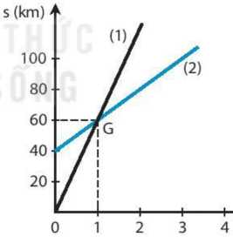
Bài 10.7/sbt. Hình 10.5 là đồ thị quãng đường- thời gian của một người đi xe đạp và một người đi mò tô. Biết mò tỏ chuyển động nhanh hơn xe đạp.
a. Đường biểu diễn nào ứng với chuyển động của xe đạp?
b. Tính tốc độ của mỗi chuyển động.
c. Sau bao lâu thì hai xe gặp nhau?
Bài làm
a. Đường biểu diễn 2 ứng với chuyển động của xe đạp.
b. v_{xe đạp} = 20 km/h và v_{mô tò} = 60 km/h.
c. Sau 1 h tính từ lúc người đi mô tô bắt đầu chuyển động.
t (h)

Slide 17
HƯỚNG DẪN TỰ HỌC
Hoàn thành các bài tập trong SBT và SGK.
Chuẩn bị bài 11: Thảo luận về tốc độ trong an toàn giao thông

Slide 18
CẢM ƠN CÁC THẦY CÔ VÀ CÁC BẠN

